Slide 1


Slide 2
Resultados de la implementación del
Modelo Integrado de Planeación y Gestión
MIPG
Vigencia 2023
Supertransporte

Slide 3
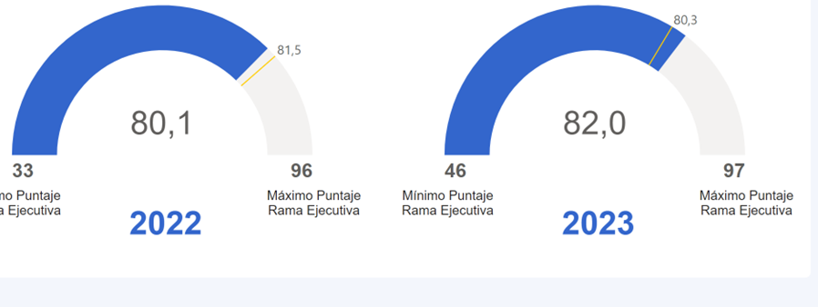
1. Resultados Furag 2022 - 2023
Supertransporte

Slide 4

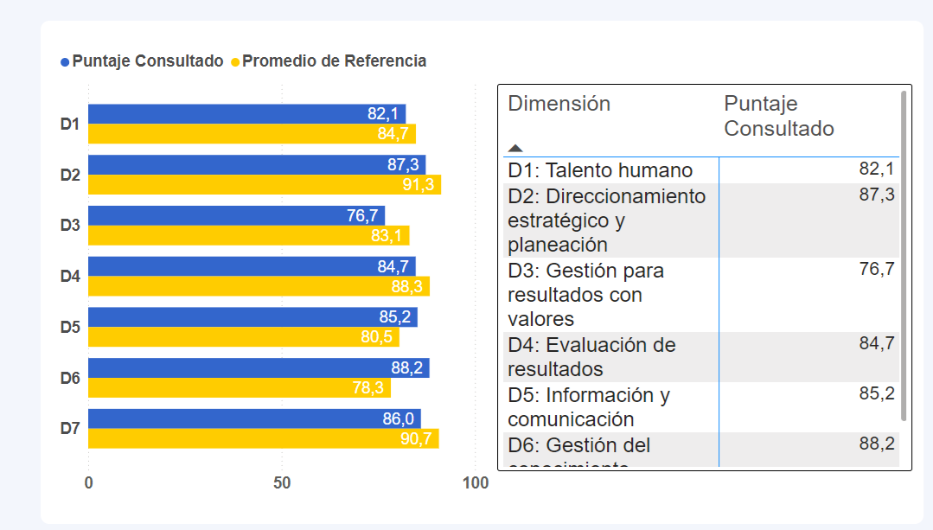

Slide 5
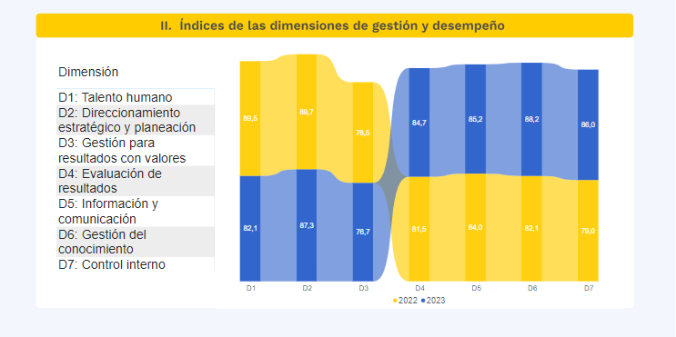
2. Resultados Furag 2022 - 2023
Supertransporte por dimensión

Slide 6
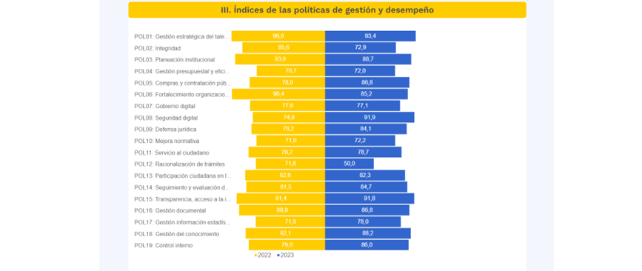
3. Resultados Furag 2022 - 2023
Supertransporte por politica

Slide 7
4. Resultados FURAG 2023 más detallados de componentes por Política en:
https://acortar.link/he5rHB

Slide 8

3. Resultados FURAG 2023 Sector Transporte
ENTIDADES ADSCRITAS Y VINCULADAS
AGENCIA NACIONAL DE INFRAESTRUCTURA | 86.2
AGENCIA NACIONAL DE SEGURIDAD VIAL | 79.8
UNIDAD DE PLANECIÓN DE INFRAESTRUCTURA DE TRANSPORTE | 63,4
INSTITUTO NACIONAL DE VIAS | 82.3
MINISTERIO DE TRANSPORTE | 89.1
SUPERINTENDENCIA DE TRANSPORTE | 82
UNIDAD ADMNISTRATIVA ESPECIAL DE AERONAUTICA CIVIL | 79.1
www.supertransporte.gov.co

Slide 9
¡ gracias !

